Slide 1


Slide 2
学习目标
掌握【单选按钮】控件常用属性及事件。
掌握【复选框】控件常用属性及事件。
掌握【框架】控件的常用属性及用途。
掌握顺序结构的使用。
掌握选择结果的使用。
了解对话框的概念和分类。
熟悉【通用对话框】控件的使用。

Slide 3
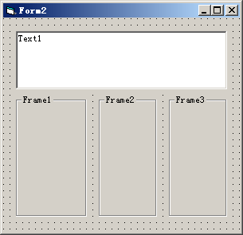
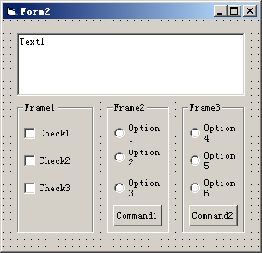
添加基本控件

Slide 4
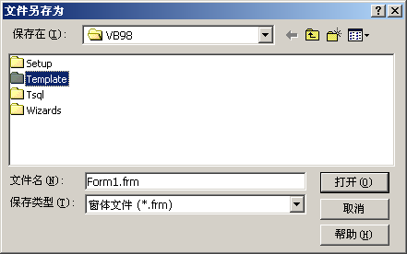
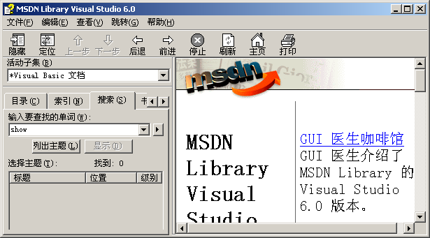
添加【通用对话框】控件

Slide 5
【步骤解析】
选择【工程】/【部件】命令，弹出图4-8所示的【部件】对话框。
在【控件】选项卡中，拖动其列表右端的滚动条，勾选“Microsoft Common Diaglog Control 6.0”列表框，选中该项，如图4-8所示。
单击 按钮，关闭【部件】对话框，工具箱中就会添加【通用对话框】控件的图标 。
在工具箱中，双击【通用对话框】控件的图标 ，向窗体中添加【通用对话框】控件，如图4-9所示。

Slide 6
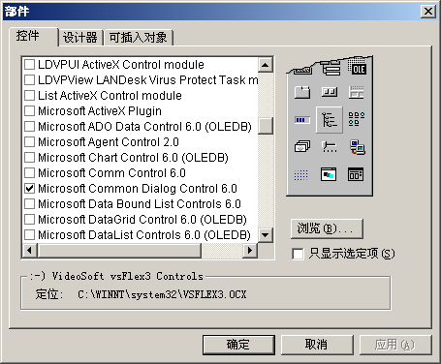
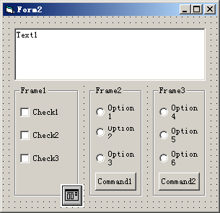

Slide 7
设置【文本框】控件属性
单击选中【文本框】控件，将【名称】属性设为“Txt”。
拖动【属性】对话框右端的滚动条，让【MultiLine】属性显示出来，然后单击右端的箭头，打开其下拉列表，选择“True”项。
再次拖动【属性】对话框右端的滚动条，让【ScrollBar】属性显示出来，然后单击右端的箭头，打开其下拉列表，选择“3－Both”项。
选择【Text】属性，然后删除右端的“Text1”。

Slide 8
设置【框架】控件属性
在窗体上单击框架【Frame1】，然后将【Caption】属性设为“字体样式”。
按照步骤1的方法，分别将框架【Frame2】、【Frame3】的【Caption】属性设为“颜色”、“大小”。

Slide 9
设置【单选按钮】控件、【复选框】控件属性
在窗体上单击【Check1】复选框，然后将【名称】属性设为“ChkBold”，【Caption】属性设为“粗体”。
拖动【属性】对话框右端的滚动条，让【Value】属性显示出来，选择【Value】属性，然后单击右端箭头，打开其下拉列表，选择“1－Checked”项。
在窗体上单击【Option1】单选按钮，然后将【名称】属性设为“OptRed”，【Caption】属性设为“红色”，【Value】属性设为“True”。
按照步骤1、2、3的方法，参照表4-1设置其余控件的属性。

Slide 10
编写事件驱 动代码
控制结构可以控制程序执行的流程。如果未使用控制流语句，程序便从左至右、自顶向下地贯穿这些语句。有些简单程序可以只用单向流程来编写，有些流程可以依靠运算符的优先级来控制，但任何编程语言的效力和用途皆通过结构和循环改变语句顺序的能力来实现。

Slide 11
顺序结构
在Visual Basic程序设计中，顺序结构是一类最简单的结构，这种结构的程序按顺序依次执行语句，中间既没有跳转语句，也没有循环语句。
在顺序结构中，程序按照语句编写的先后顺序一条一条地执行。使用顺序结构只需要将合法语句按照合理的执行顺序排列即可一一执行。
在程序设计中，赋值语句是顺序结构，另外输入输出语句以及其他计算语句，如加、减、乘、除运算等也是顺序结构。

Slide 12
条件结构
Visual Basic 6.0的过程能够测试条件表达式，然后根据测试结果执行不同的操作。
Visual Basic 6.0支持的条件结构有：
  If…Then；
  If…Then…Else；
  IIf；
  Select Case。

Slide 13
【颜色】对话框
属性值 | 常 数 | 说 明
&H1& | cdlCCRGBInit | 为对话框设置默认的颜色值
&H2& | cdlCCFullOpen | 显示全部对话框，包括自定义颜色部分
&H4& | cdlCCPreventFullOpen | 使 按钮无效
&H8& | cdlCCShowHelpButton | 在对话框上显示 按钮

Slide 14
与【字体】对话框有关的属性
属 性 | 说 明
【FontName】属性 | 返回被选定字体的名称
【FontSize】属性 | 返回被选定字体的大小
【FontBold】属性 | 确定是否选择粗体
【FontItalic】属性 | 确定是否选择斜体

Slide 15
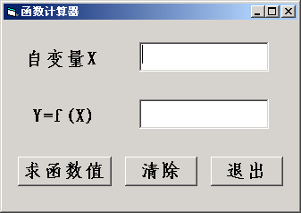
函数计算器的设计
新建1个工程，将工程命名为“函数计算器”并保存在文件夹中。
设计应用程序界面，如图4-10所示。
编写应用程序代码。
运行应用程序，并执行相关操作。
保存工程。

Slide 16
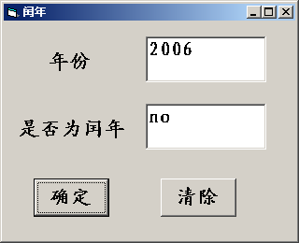
判断闰年应用程序设计
新建1个工程，将工程命名为“闰年”并保存在文件夹中。
设计应用程序界面，如图4-11所示。
编写应用程序代码。
运行应用程序，并执行相关操作。
保存工程。

Slide 17
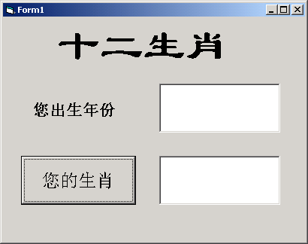
查询十二生肖应用程序设计
新建1个工程，将工程命名为“生肖查询”并保存在文件夹中。
设计应用程序界面，如图4-12所示。
在 按钮的单击事件中编写如下代码。
运行应用程序如图4-12所示，并执行相关操作。例如，在文本框1中输入“1990”，单击 按钮，则在文本框2中显示“马”。
保存工程。

Slide 18
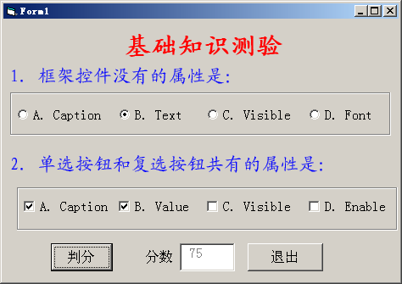
基础知识测 验应用程序设计
新建1个工程，将工程命名为“基础知识测验”并保存在文件夹中。
设计应用程序界面（控件的【名称】属性设置参考程序代码中的相关控件名称）。
编写应用程序代码。
运行应用程序，并执行相关操作。
保存工程。

Slide 19
项目小 结
本项目完成了简单字体显示器的开发设计，分为三个任务——Visual Basic 6.0开发应用程序的基本步骤：建立可视化用户界面、设置可视化界面特性和编写事件驱动代码。通过本项目的学习，掌握了【单选按钮】控件、【复选框】控件常用属性、事件以及两者之间的区别，掌握了【框架】控件的常用属性及用途，掌握了顺序结构和选择结果的使用。

